Slide 1

Illustrations provocantes
N°4

Slide 2
Nouvelles illustrations provocantes pour dénoncer ce qui ne tourne pas rond dans notre société

Slide 3
Dans les images, l'artiste utilise toujours un ton provocateur pour aborder des thèmes tels que le capitalisme, le consumérisme, la technologie, la manipulation des médias, l'image corporelle, le tabagisme, les relations interpersonnelles, et autres. 'Mes œuvres d'art ne sont que des dessins que j'imagine. Les choses que je vois autour de moi m'inspirent pour les faire',

Slide 4
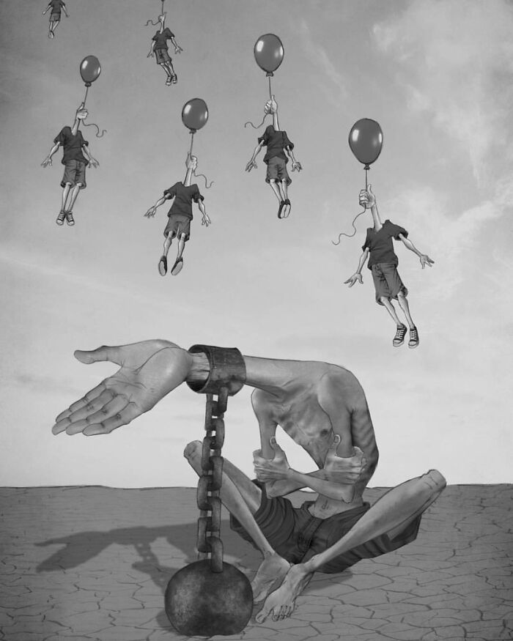

Slide 5
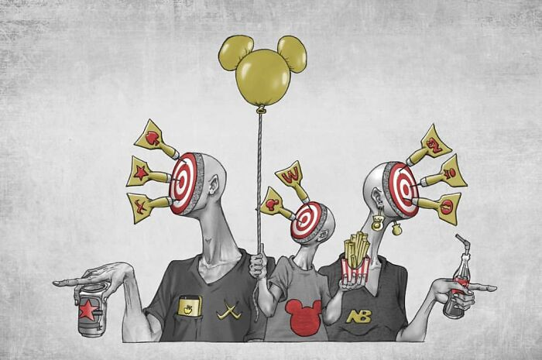

Slide 6
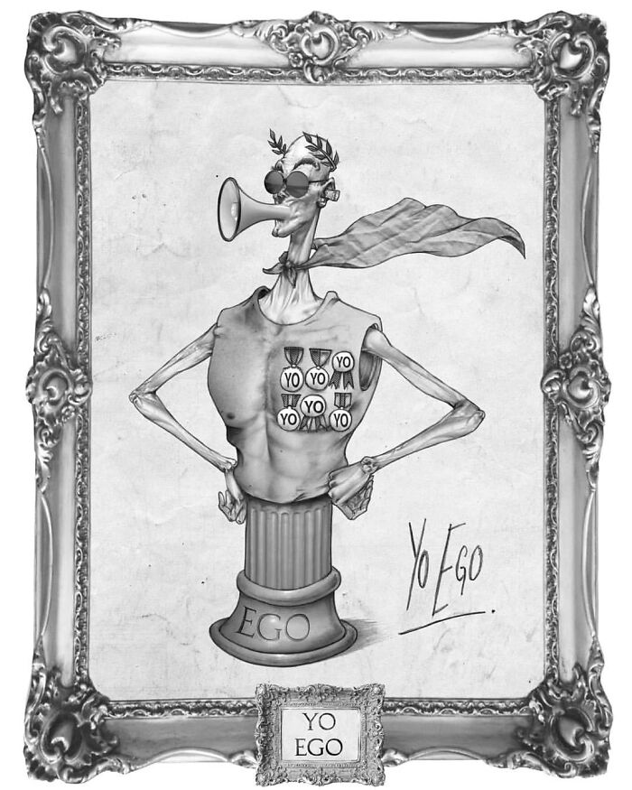

Slide 7
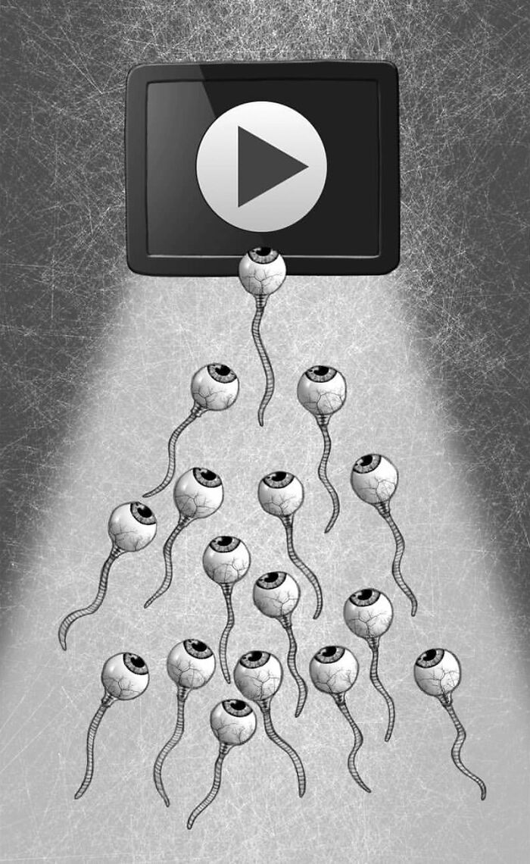

Slide 8
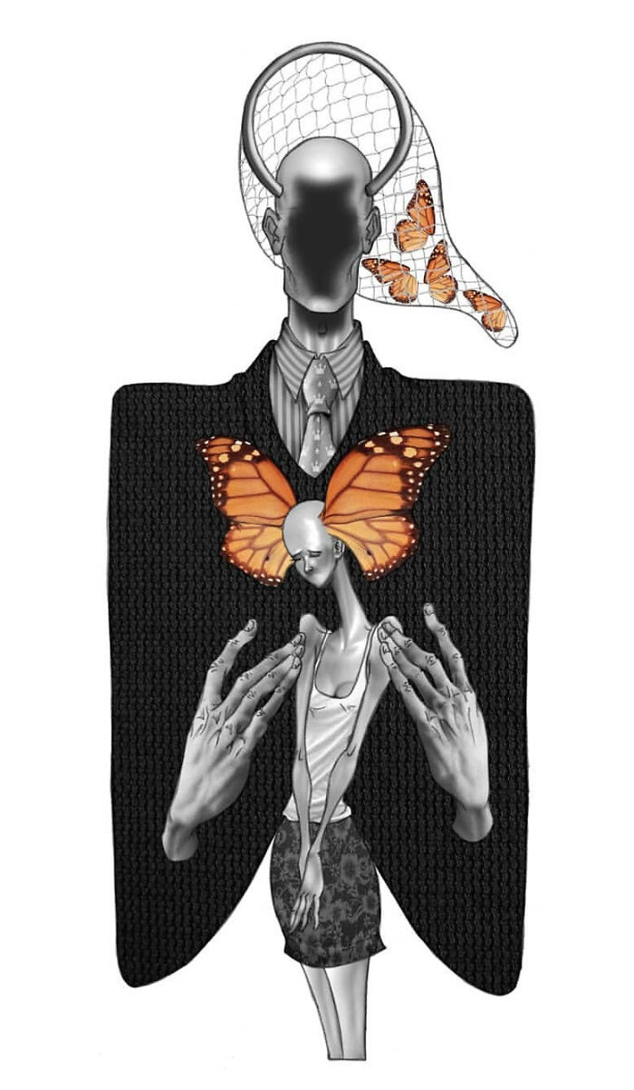

Slide 9
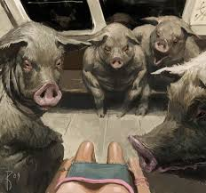

Slide 10
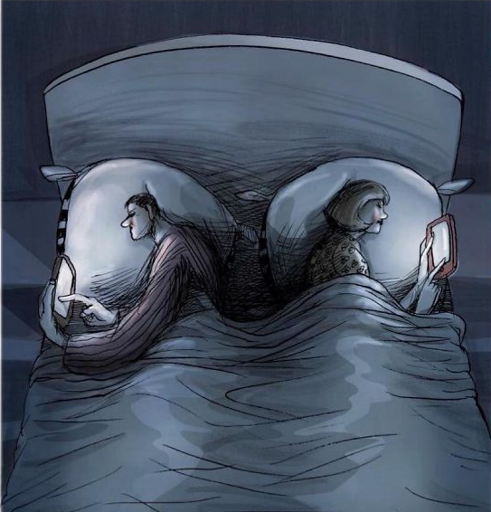

Slide 11
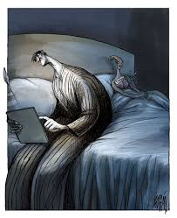

Slide 12
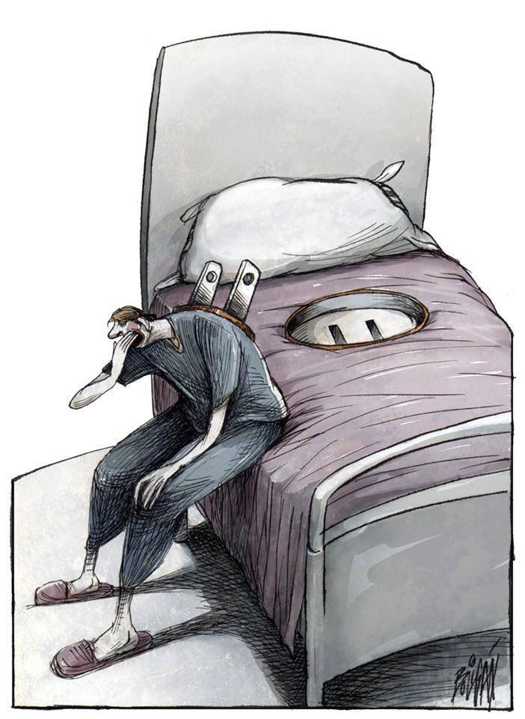

Slide 13
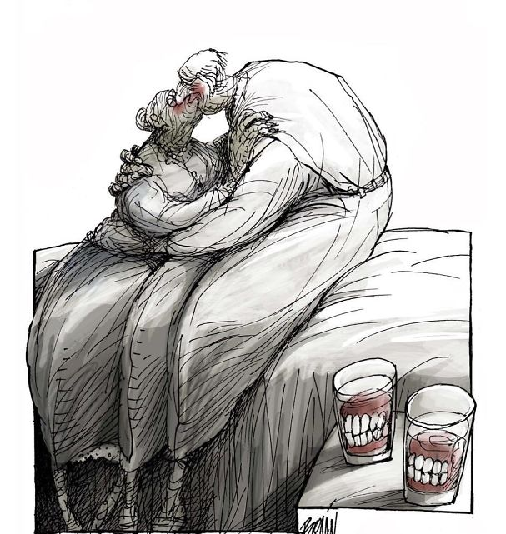

Slide 14
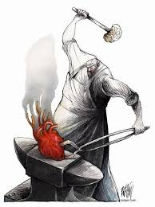

Slide 15
C’était
Illustrations provoquantes

